Slide 1
Heapsort
Презентацию выполнил:
Шувалов Федор, БД ПМ-ПУ, 1 курс

Slide 2
В чем суть работы?

Slide 3
Из чего состоят тесты?
Размер массива
Тип входных данных
Повторения данных
Частичная отсортированность

Slide 4
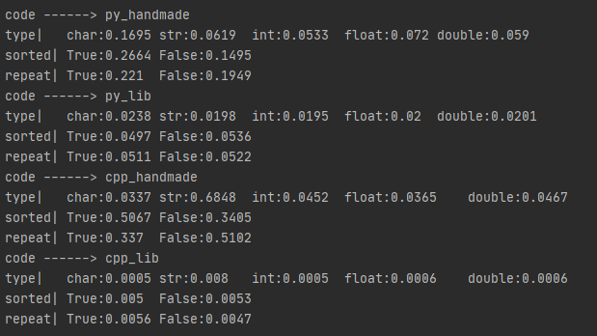
10^3

Slide 5
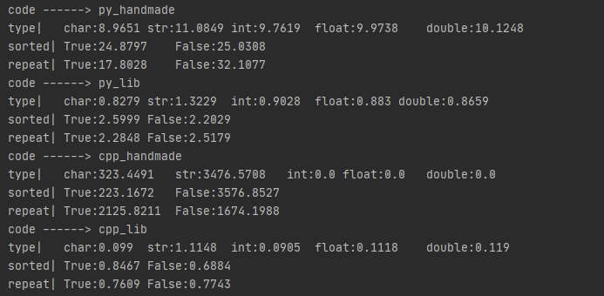
10^5

Slide 6
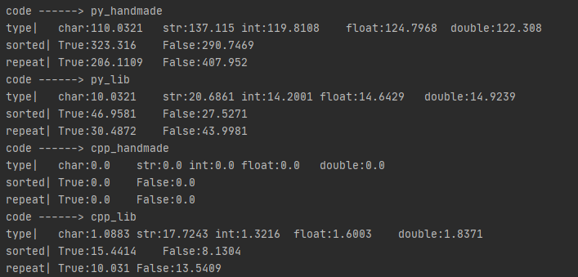
10^6

Slide 7
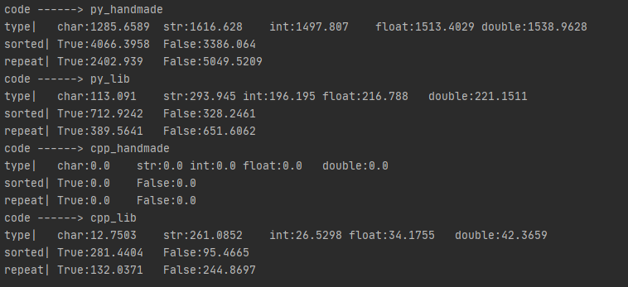
10^7

Slide 8
Немного о результатах

Slide 9
Ссылки
Гитхаб с кодом:
https://github.com/zer0rbt/heapsort
Честно украден код у:
https://en.cppreference.com/w/cpp/algorithm/sort_heap
https://habr.com/ru/company/otus/blog/460087/
https://www.geeksforgeeks.org/python-program-for-heap-sort/

Slide 10
Спасибо за внимание!

